Slide 1
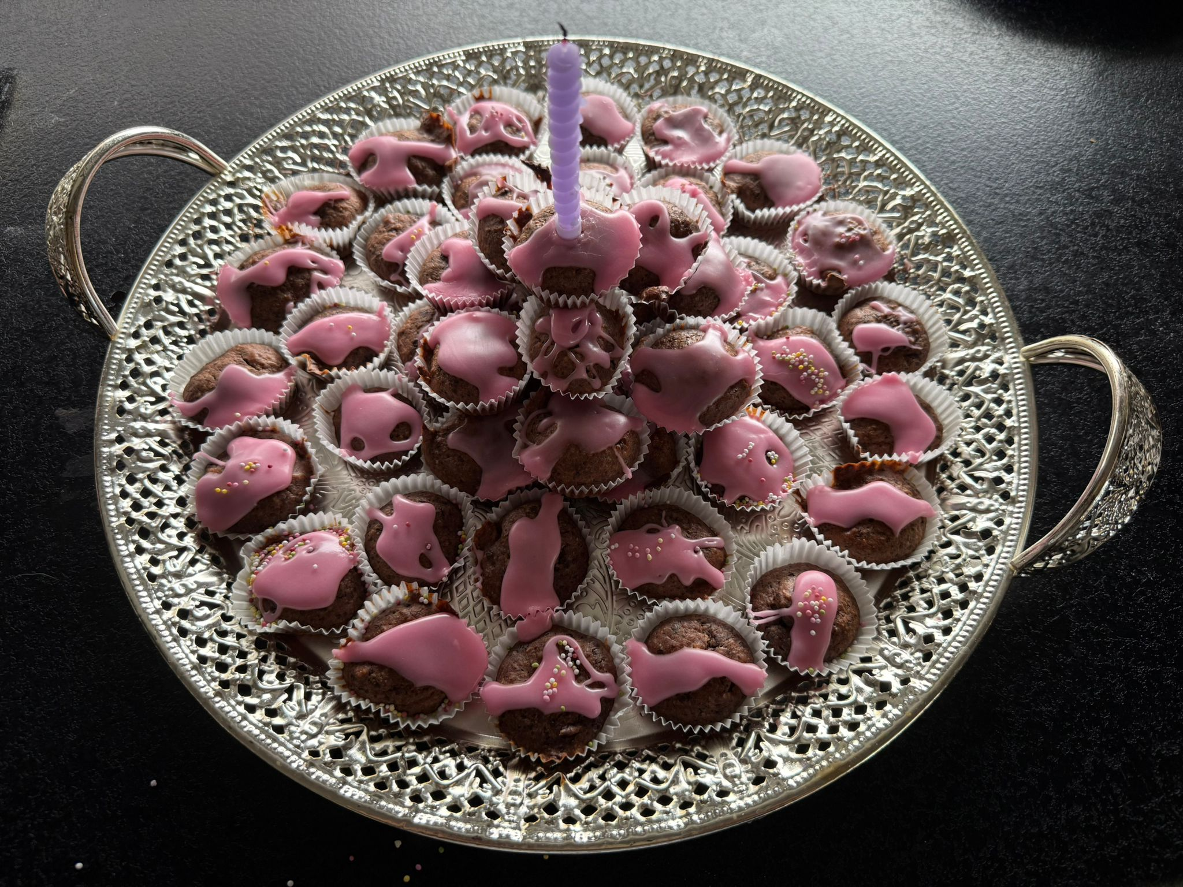
Mini torciki kłapouchego
Wykonali:
Pola Garkowska
Szymon Kłusewicz

Slide 2
Fragment tekstu:
,,-Wydajesz mi się bardzo smutny, Kłapousiu!
-Smutny? Dlaczego miałbym być smutny? Dziś są moje urodziny. Najszczęśliwszy dzień roku.
-Twoje urodziny?- zapytał Puchatek zdziwiony.
-Tak jest. Czy nie widzisz? Spójrz na prezenty, jakie dostałem- To mówiąc, wskazał kopytem na prawo a potem na lewo.- Spójrz na torcik urodzinowy. Na świeczki i na różowy lukier.”

Slide 3
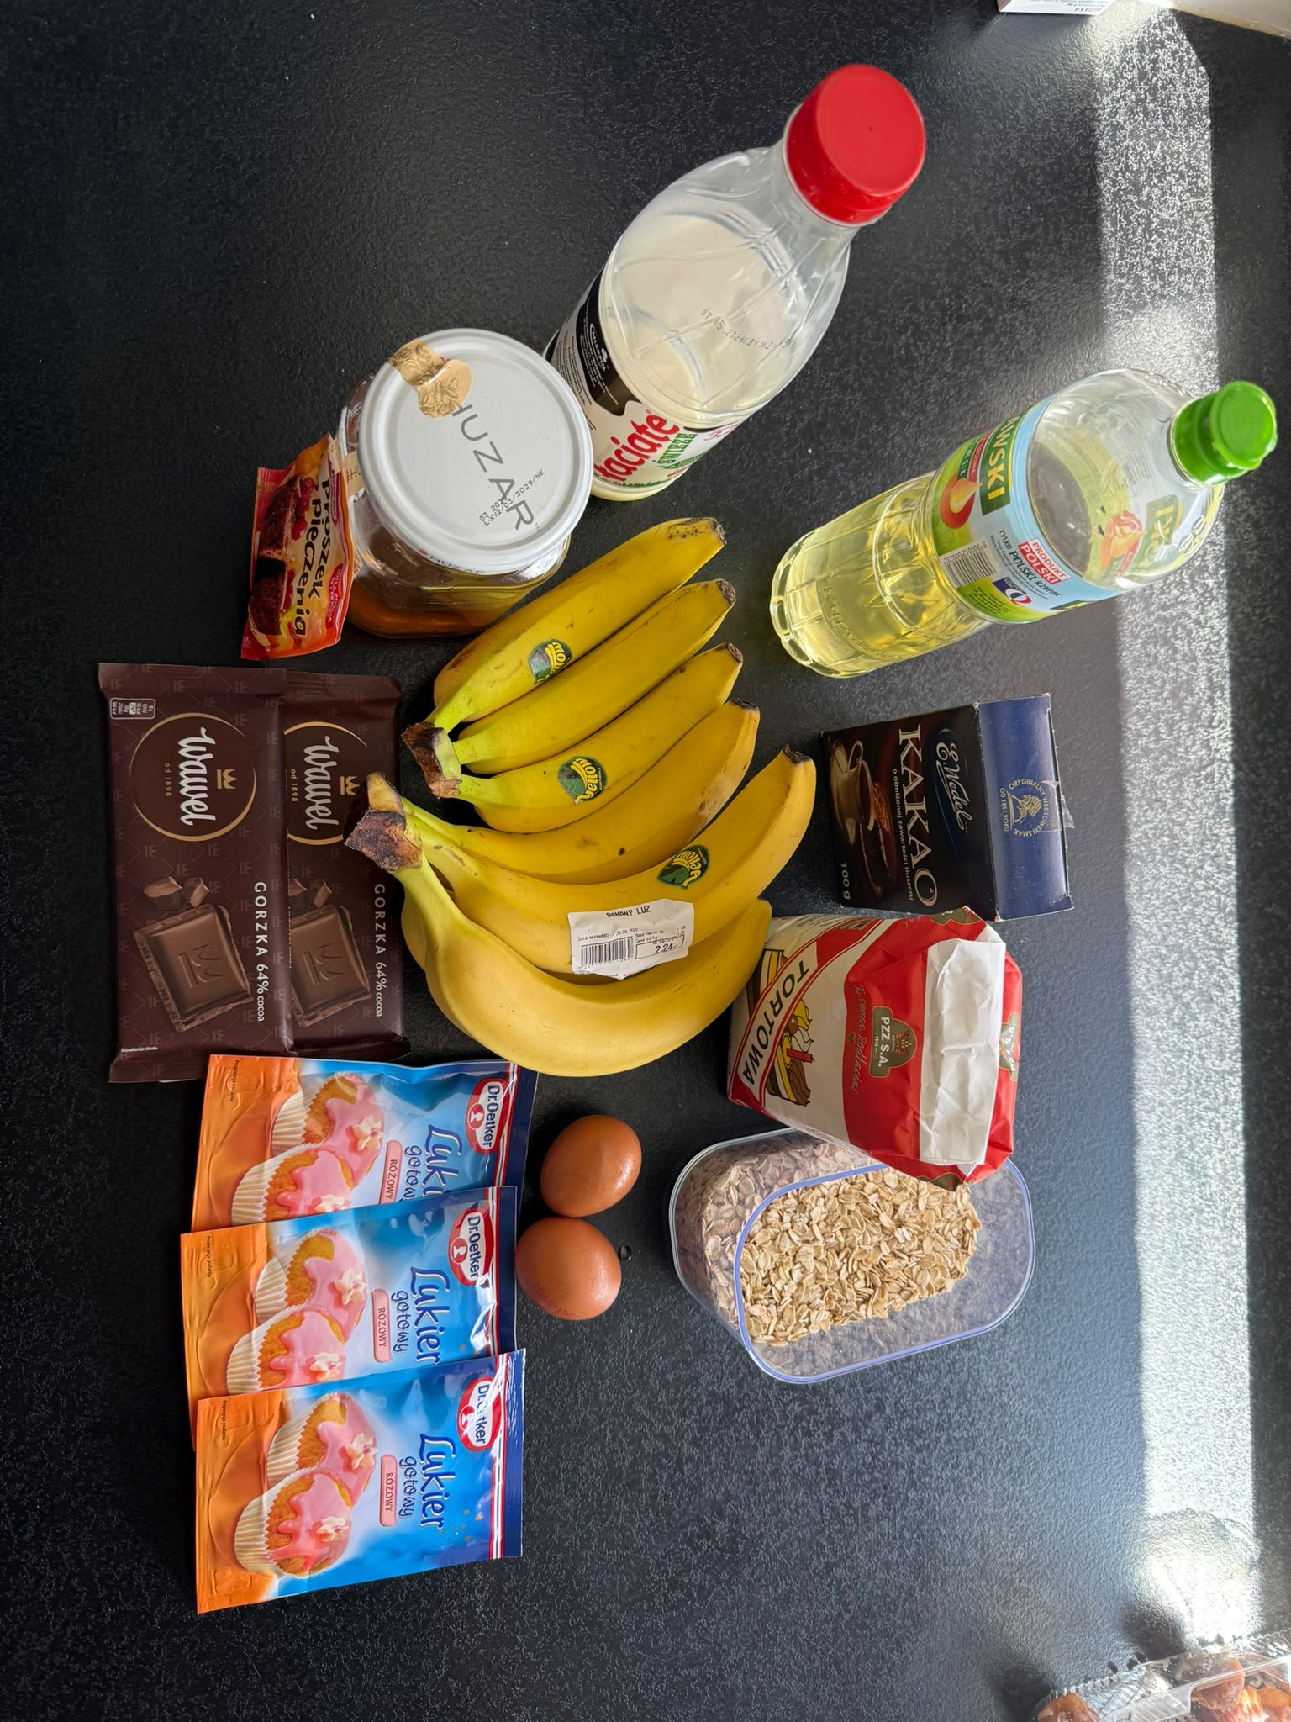
Składniki:
Mini tort mufinkowy Kłapouchego z różowym lukrem
Płatki owsiane 60 g
Gorzka czekolada 100 g
Banany 370 g
Jajko
MJUT 😊 170 g
Olej 50 g
Mąka pszenna 160 g
Kakao 2 łyżki
Proszek do pieczenia 2 łyżeczki
Sól (szczypta)
Różowy lukier

Slide 4
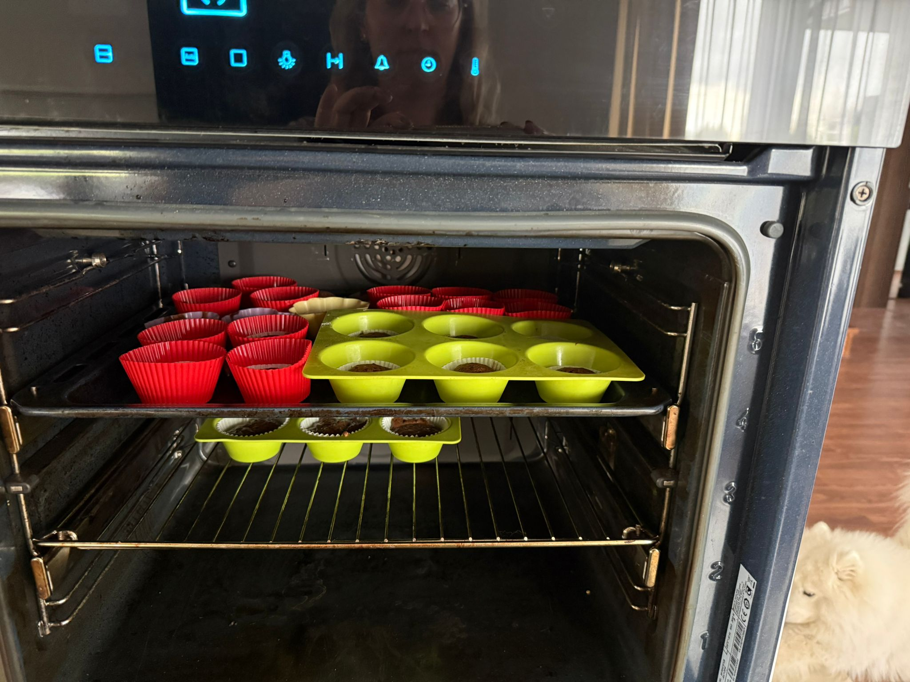
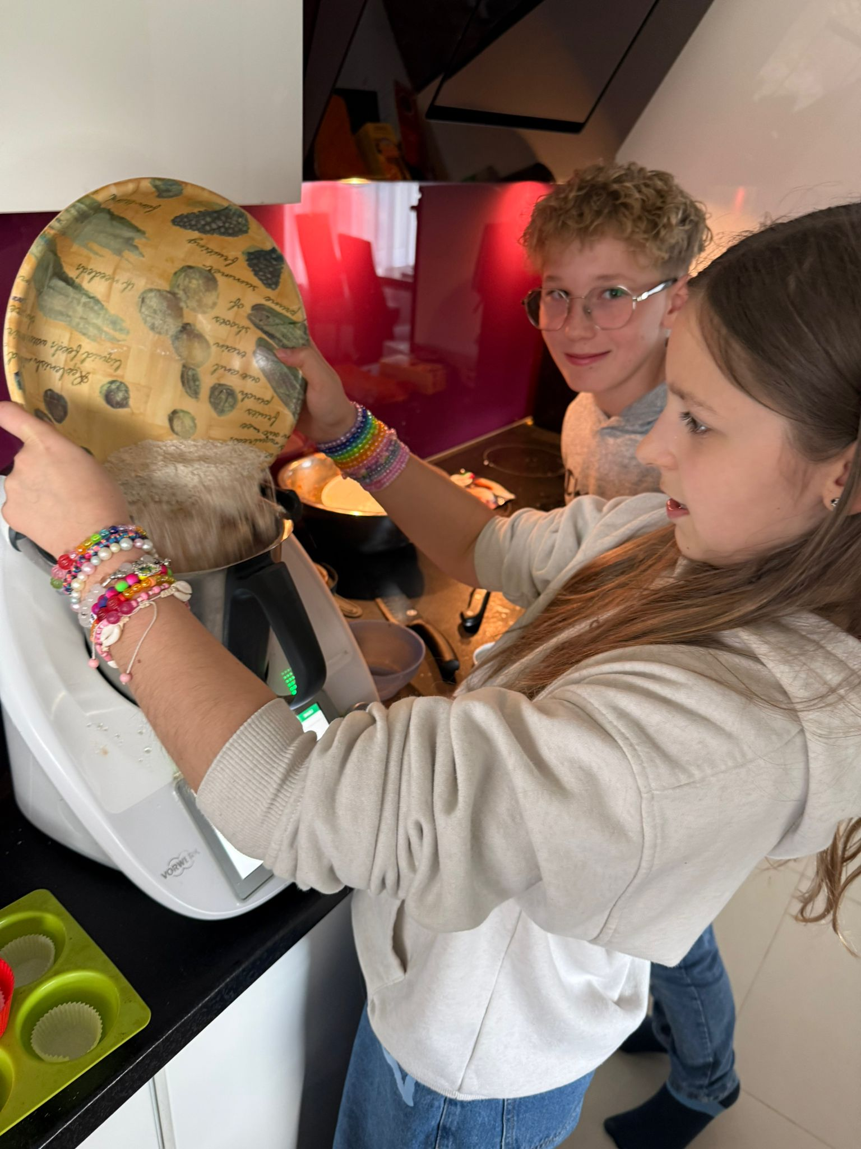
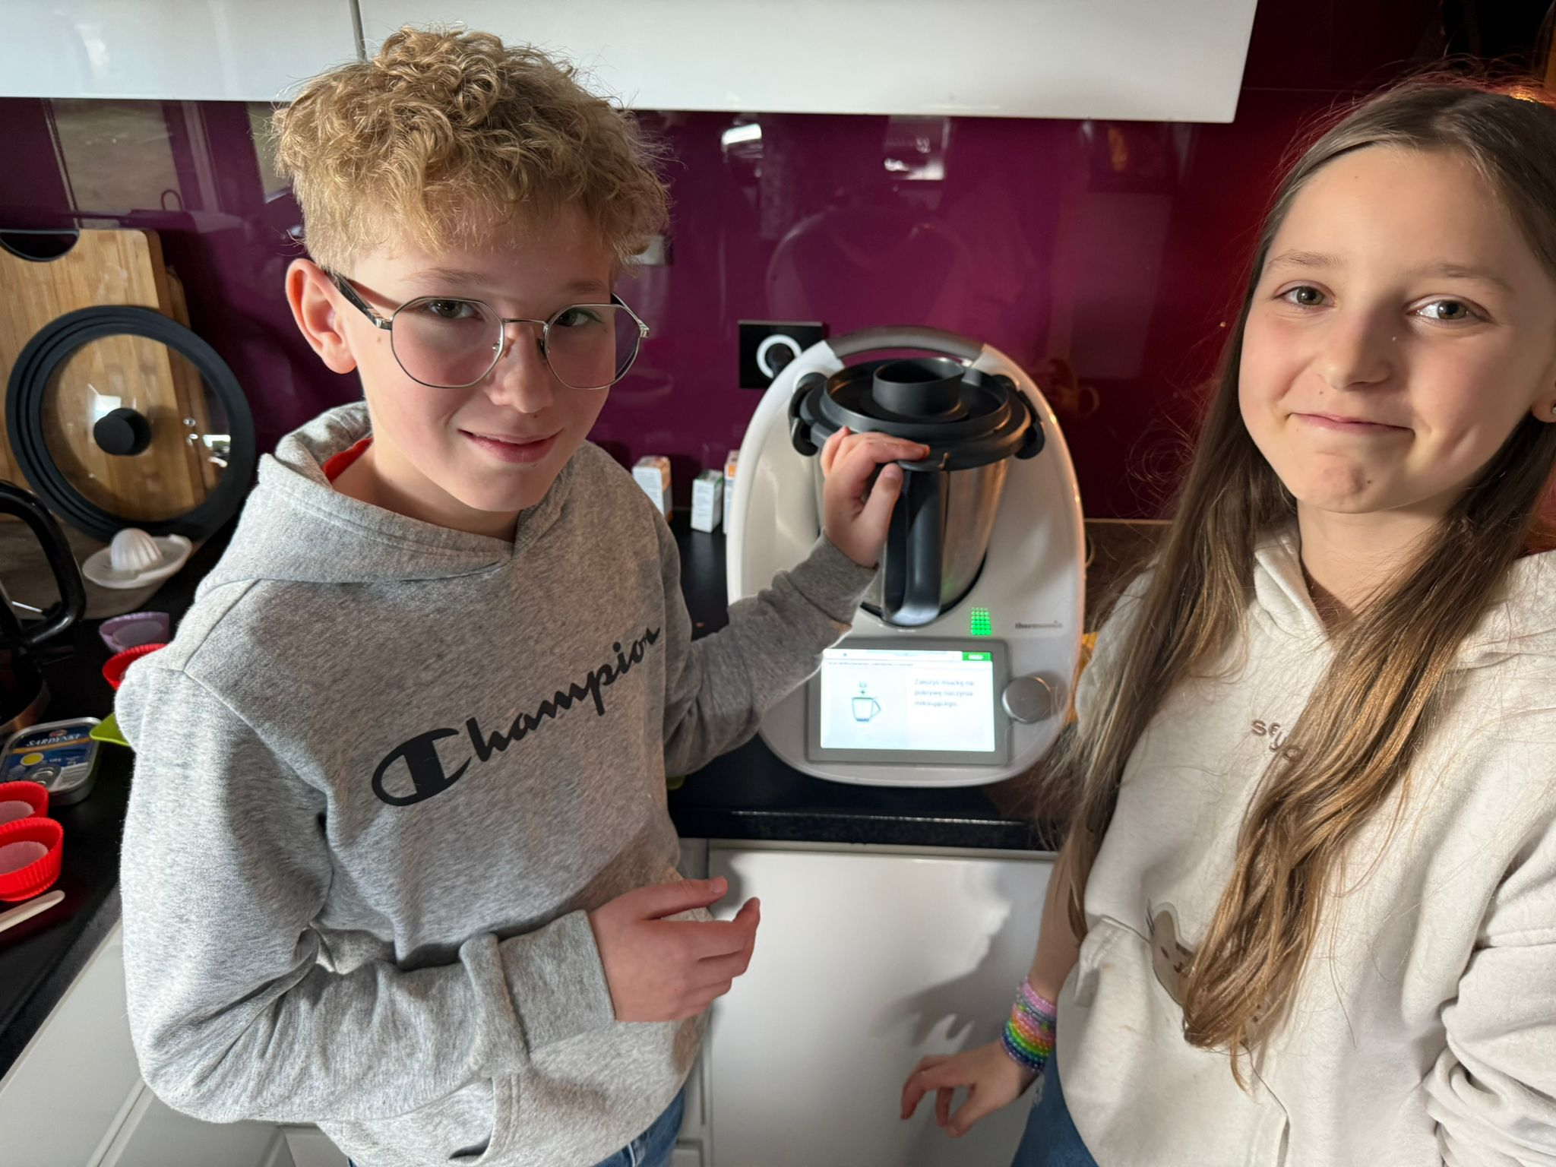
Sposób przygotowania:
Do czystego i suchego naczynia miksującego wsypać płatki owsiane, zmielić. Przełożyć do innego naczynia, odstawić.
Do naczynia miksującego włożyć czekoladę, rozdrobnić 5 s/obr. 7. Przełożyć do innego naczynia, odstawić.
Rozgrzać piekarnik do temp. 180°C. Formę na muffinki wyłożyć papierowymi papilotkami, odstawić.
Do naczynia miksującego włożyć banany, zmiksować.
Dodać jajko, MJUT 😊 i olej, wymieszać.
Dodać zmielone płatki owsiane, mąkę, kakao, proszek do pieczenia i sól, wymieszać. Dodać rozdrobnioną czekoladę, delikatnie wymieszać. Ciasto wyłożyć do ¾ wysokości każdej papilotki.
Piec 20-25 min (180°C). Po wyjęciu z piekarnika pozostawić muffiny w formie na 5 min do ostygnięcia. Muffiny wyjąć z formy i ostudzić na kratce kuchennej.
Puchatkowa Innowacja:
Mufiny polać różowym lukrem.

Slide 5
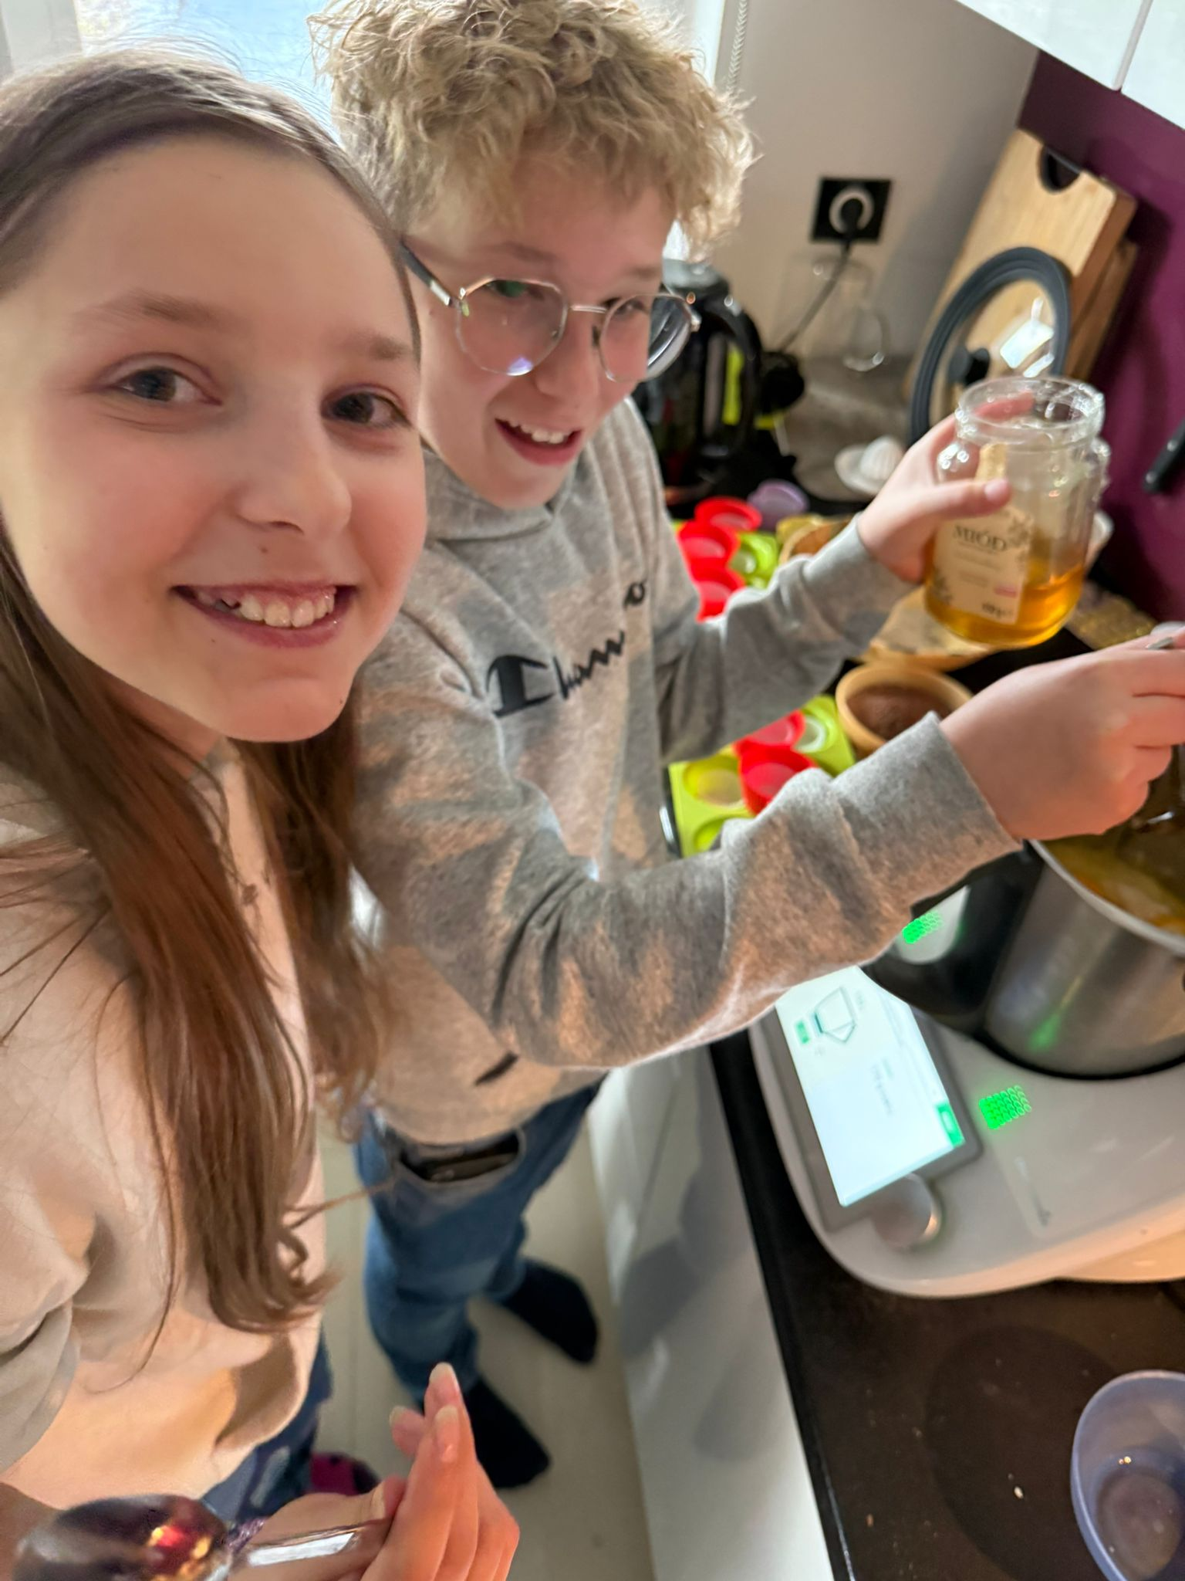
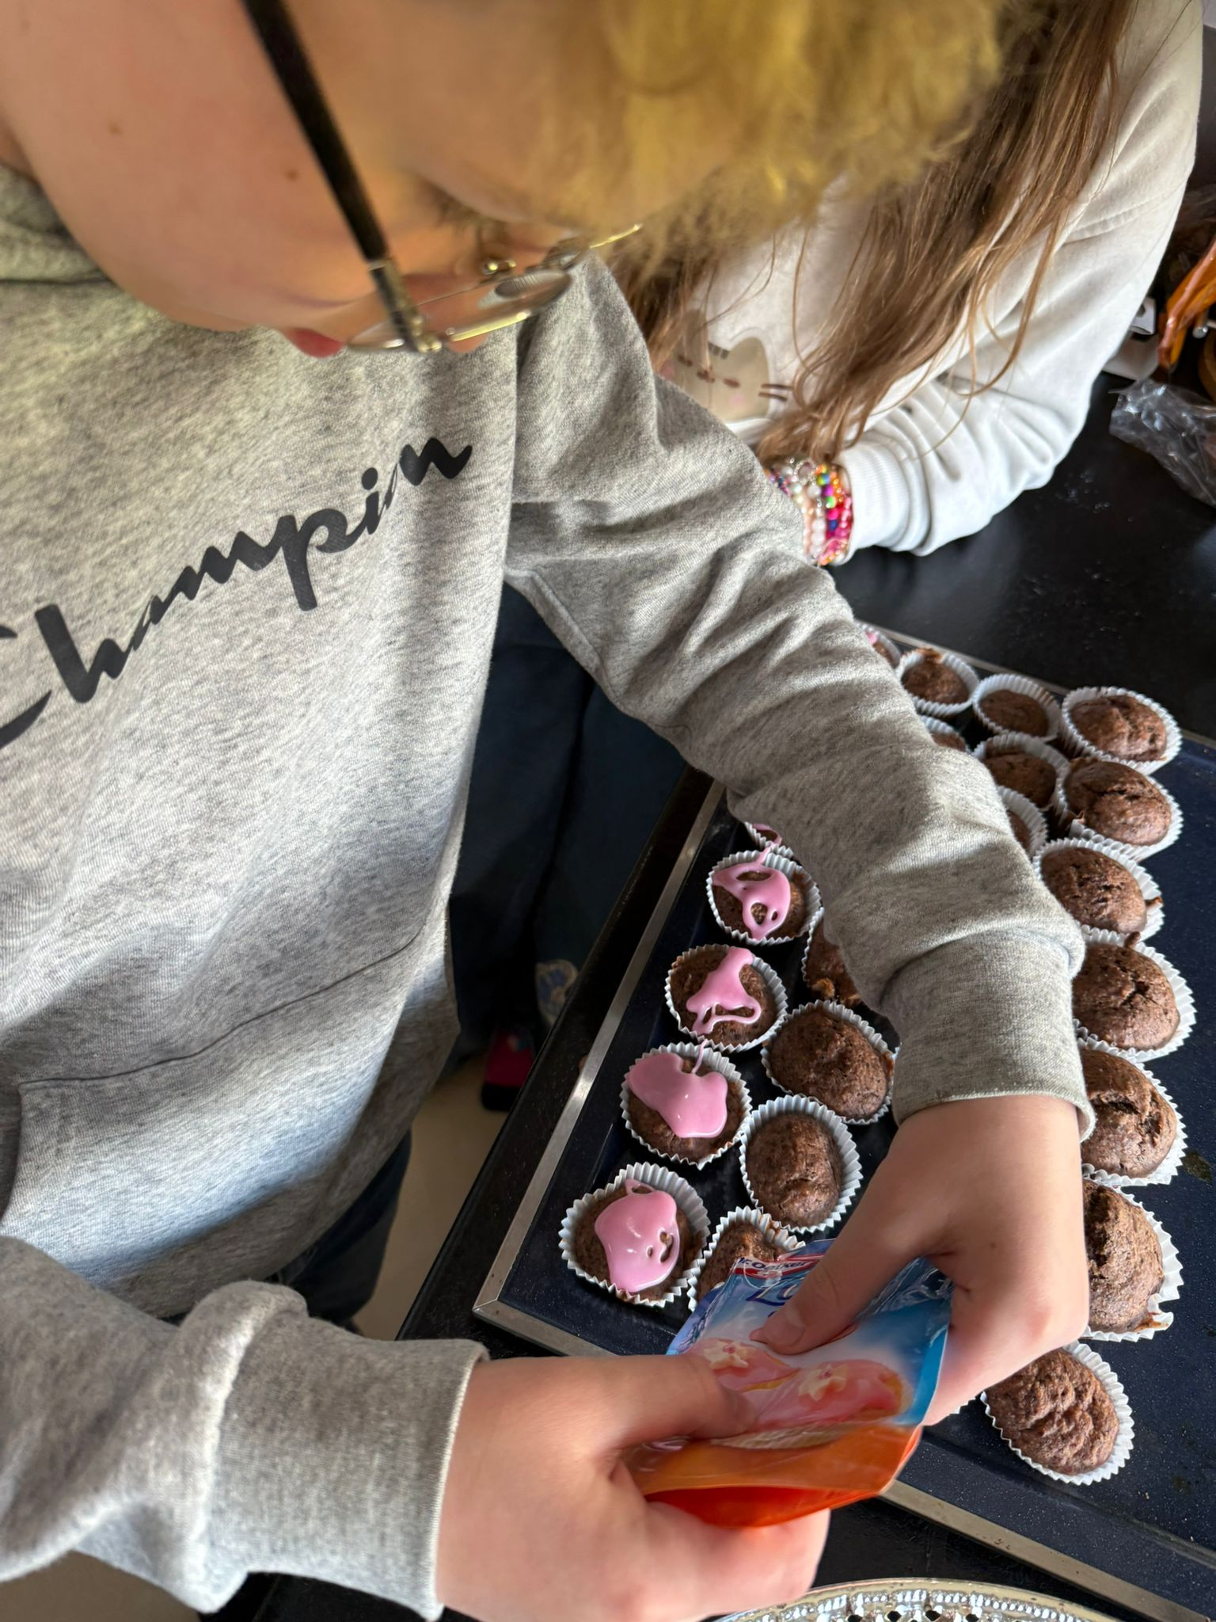
Dziękujemy za uwagę
Pola Garkowska
Szymon Kłusewicz

